Slide 1
1차 발표
학번: 2011180007
이름: 김대현

Slide 2
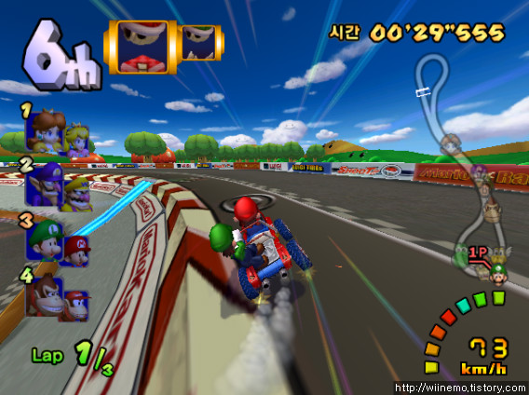
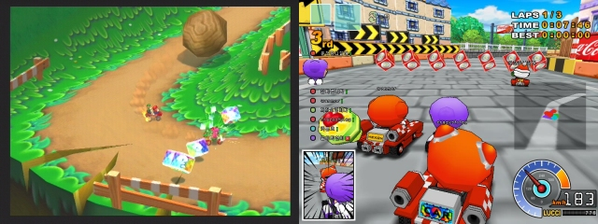
게임 컨셉
레이싱 게임

Slide 3
개발 범위, 분량, 규모
개발 목표 | 기본적인 레이싱 게임을 구현해보자
개발 범위 | UI 구현( 맵 선택, 차량 선택등), 맵 구현 타임어택 기능
개발 분량 | 맵 최소 1개, 차량 최소 2개, 맵 상 장애물 구현
개발 규모 | 시작부터 골까지 달릴 수 있는 최소한의 기능을 가진 레이싱 게임

Slide 4
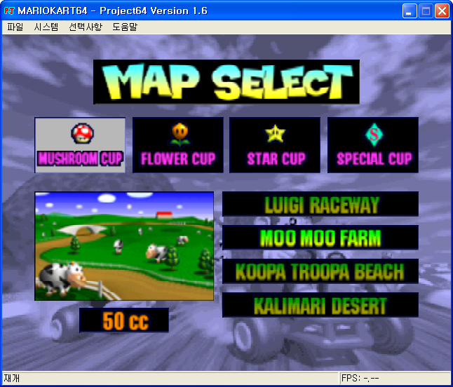
게임 실행 흐름
Intro Scene

Slide 5
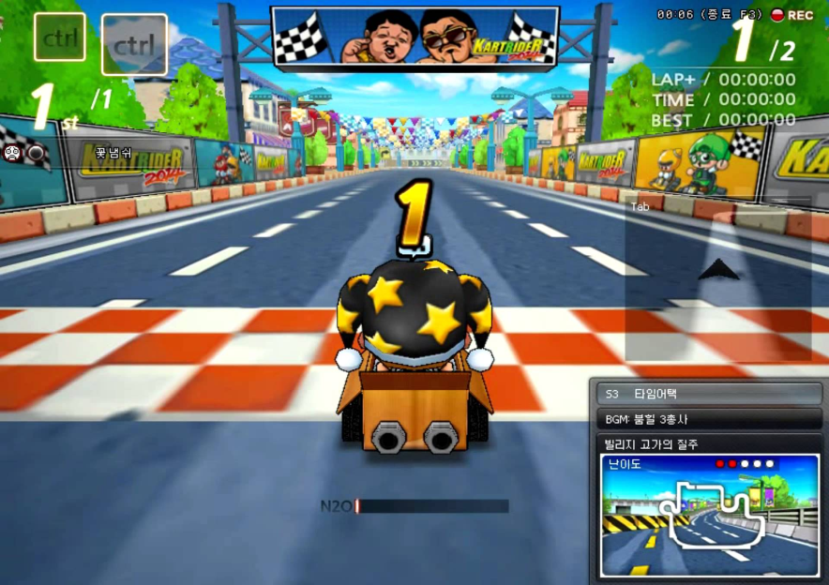
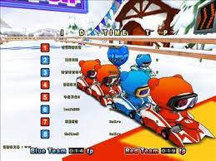
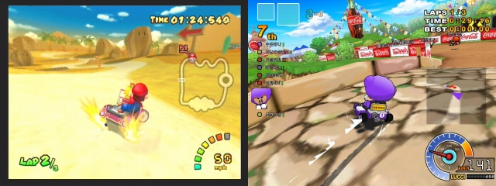
게임 실행 흐름

Slide 6
개발 일정
4/4 | 프로젝트 발표
4/5 ~ 4/12 | 자료 수집 및 기획 정리
4/13 ~ 4/20 | 리소스 체크
4/21 ~ 4/28 | 모델링 구현
4/29 ~ 5/6 | 키 설정 및 움직임 구현
5/7 ~ 5/14 | 맵 구현
5/15 ~ 5/22 | 움직임, 맵 체크
5/29 ~ 6/5 | 인트로 신, 맵 선택신, 결과 신 구현
6/6~ | 기타 추가 요소 구현 및 디버깅
이 일정은 예시이며 실제 구현 상황에 의해 빨라지거나
혹은 느려질 수 있습니다

Slide 7
발표 종료
감 사 합 니 다

